Slide 1
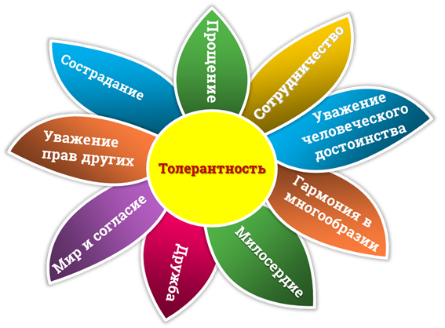
Библиотека УТЖТ- филиала ПГУПС информирует:
День толерантности
Ежегодно 16 ноября в мире отмечается Международный день толерантности (терпимости). В этот день в 1995 году государства-члены ЮНЕСКО приняли Декларацию принципов терпимости и Программу действий. Согласно этой Декларации, терпимость – это политическая и правовая потребность, обязанность способствовать утверждению прав человека, плюрализма, демократии и правопорядка. Каждый может придерживаться своих убеждений и признает такое же право за другими, при этом взгляды одного человека не могут быть навязаны другим. В интересах международного согласия важно, чтобы отдельные люди, общины и нации признавали и уважали культурное многообразие человеческого сообщества.
В 1996 году Генеральная Ассамблея предложила государствам-членам ООН ежегодно отмечать День толерантности и приурочивать к нему соответствующие мероприятия, ориентированные как на учебные заведения, так и на широкую общественность.
Организация Объединенных Наций призывает к укреплению терпимости путем углубления взаимопонимания между культурами и народами. Эта настоятельная необходимость лежит в основе Устава Организации Объединенных Наций, а также Всеобщей декларации прав человека. Согласно Декларации ЮНЕСКО о расе и расовых предрассудках, в целях обеспечения равенства в достоинстве и правах отдельных лиц и групп людей должны приниматься особые меры. Необходимо уделять внимание наименее защищенным группам, находящимся в неблагоприятных социальных или экономических условиях. Важно предоставлять им правовую и социальную защиту, уважая самобытность их культуры и ценностей, содействовать, в особенности посредством образования, их социальному , профессиональному росту и интеграции.

Slide 2
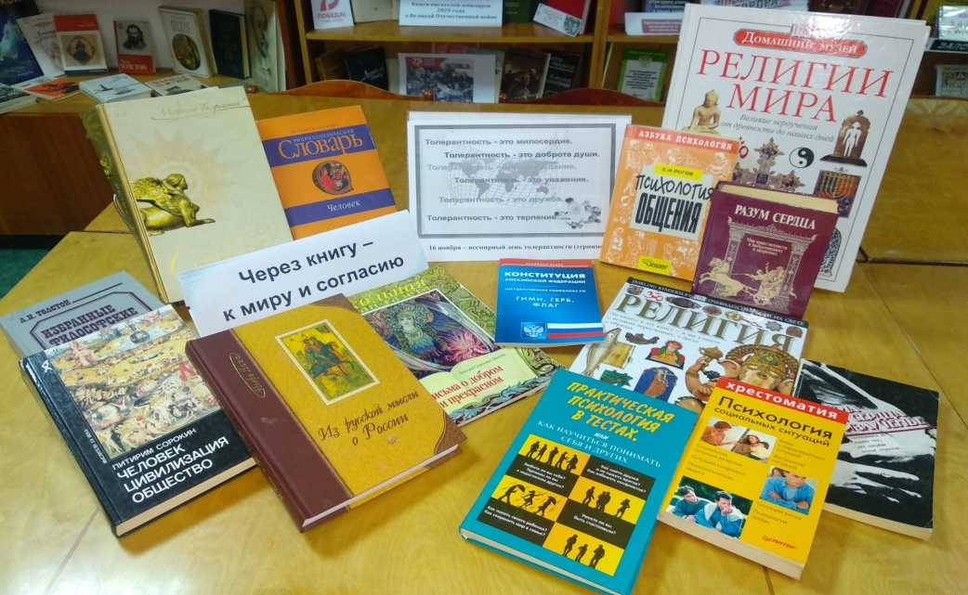
В области расизма и расовой дискриминации основными признаются 136-я статья Уголовного кодекса (Нарушение равенства прав и свобод человека и гражданина) и 282-я статья (Возбуждение ненависти либо вражды, а равно унижение человеческого достоинства).
Толерантность и ее основы не были придуманы искусственно, а возникли вместе с формированием общества, его ценностей и приоритетов. Критерии формирования толерантности являются неоспоримыми самоценностями в любом уголке мира и для любого человека, - это жизнь, здоровье, свобода, семья. Становясь внутренними ценностями каждого человека и ценностями общества, они являются тем объединяющим фундаментом, где исчезают все различия. И если мы хотим, чтобы соблюдалась наша личная свобода, то не должны нарушать чужую.
К Международному дню толерантности в библиотеке подготовлена выставка «Через книгу – к миру и согласию», на которой представлены книги по психологии, социологии, истории религий, а также труды и изречения великих мыслителей мира.
Подготовила Соболева М.В.

